Slide 1
바이오헬스 혁신공유대학
2023학년도 계절(하계)학기 수강신청 매뉴얼
2022

Slide 2
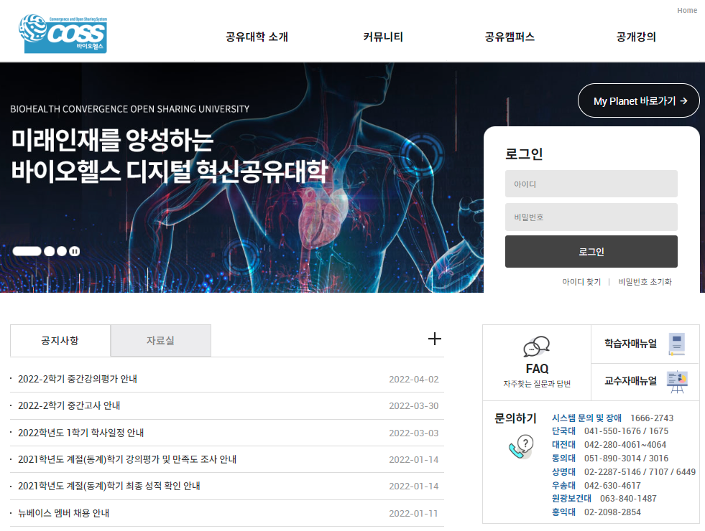
1.기존 (재학생) 로그인
화면명 | 메인 홈페이지 > 로그인 | 기능설명
 |  | 1 | 기존 재학생 학습자의 경우, 아이디와 비밀번호를 입력 후 로그인 합니다.
1

Slide 3
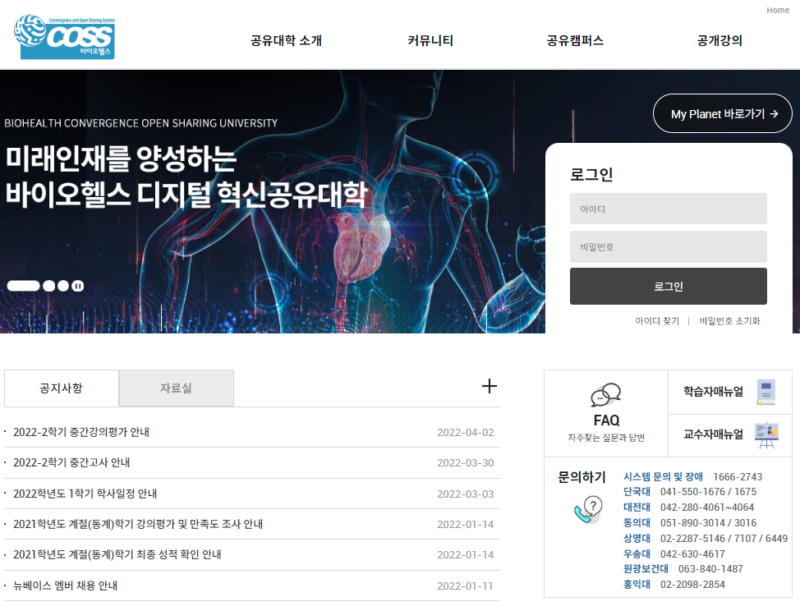
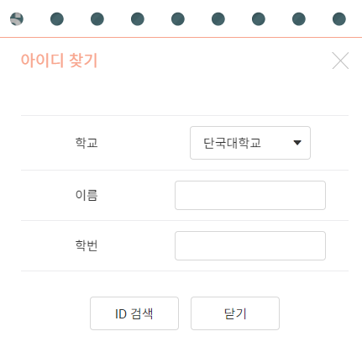
2.신규 학습자 로그인
화면명 | 메인 홈페이지 > 로그인 | 기능설명
 |  | 1 | 신규 학습자의 경우, 계정 정보가 없을 시 로그인 화면 하단의 [아이디 찾기]를 통해 계정을 확인 해 주시면 됩니다.
 |  | 2 | [아이디 찾기]를 클릭한 후 학습자의 학교 및 이름 학번을 입력 하시면 됩니다. *초기비밀번호는 ID와 동일합니다. 로그인 후 초기 비밀번호는 반드시 변경 하셔야 합니다. 수강신청 전 반드시 비밀번호를 변경하시기 바랍니다.
2
1

Slide 4
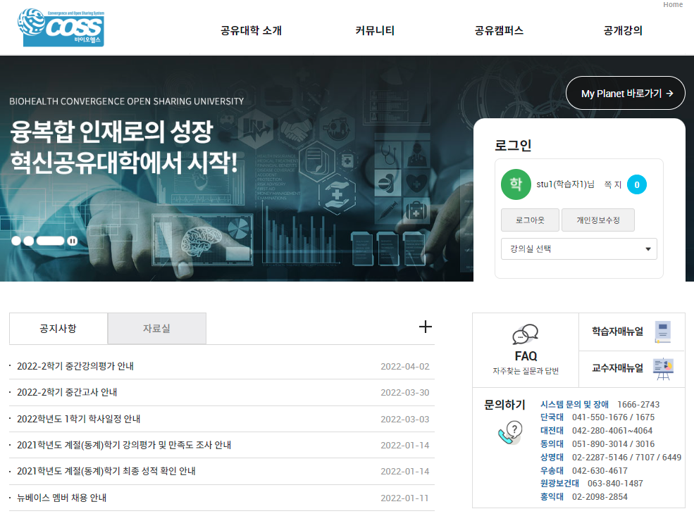
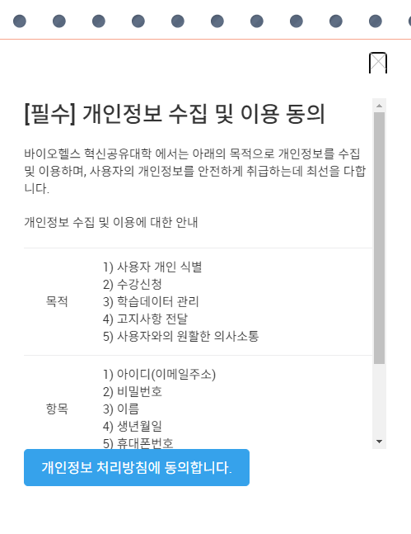
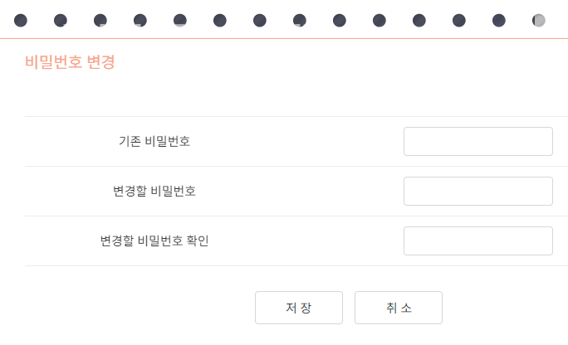
2.신규 학습자 로그인
화면명 | 메인 홈페이지 > 로그인 > 비밀번호 변경 | 기능설명
 |  | 1 | 학습자는 로그인 후 [필수]항목인 개인정보 수집 및 이용동의를 진행 하여야 합니다.
 |  | 2 | 개인정보 수집 및 이용 동의를 클릭 한 후에는 반드시 초기 비밀번호를 변경 하여야 합니다. 비밀번호를 변경하지 않을 시 해당 팝업이 계속해서 나오게 되오니, 로그인 후 바로 변경 하는걸 권유 드립니다.
1
2

Slide 5
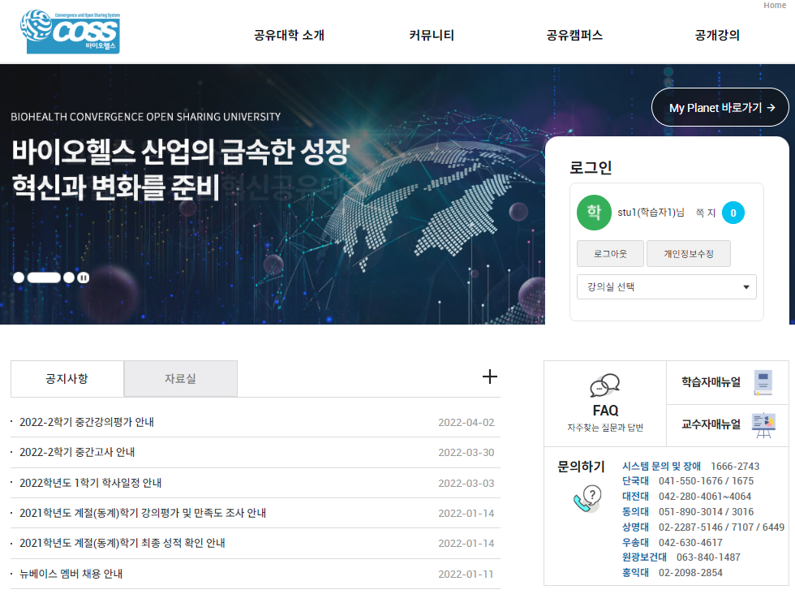
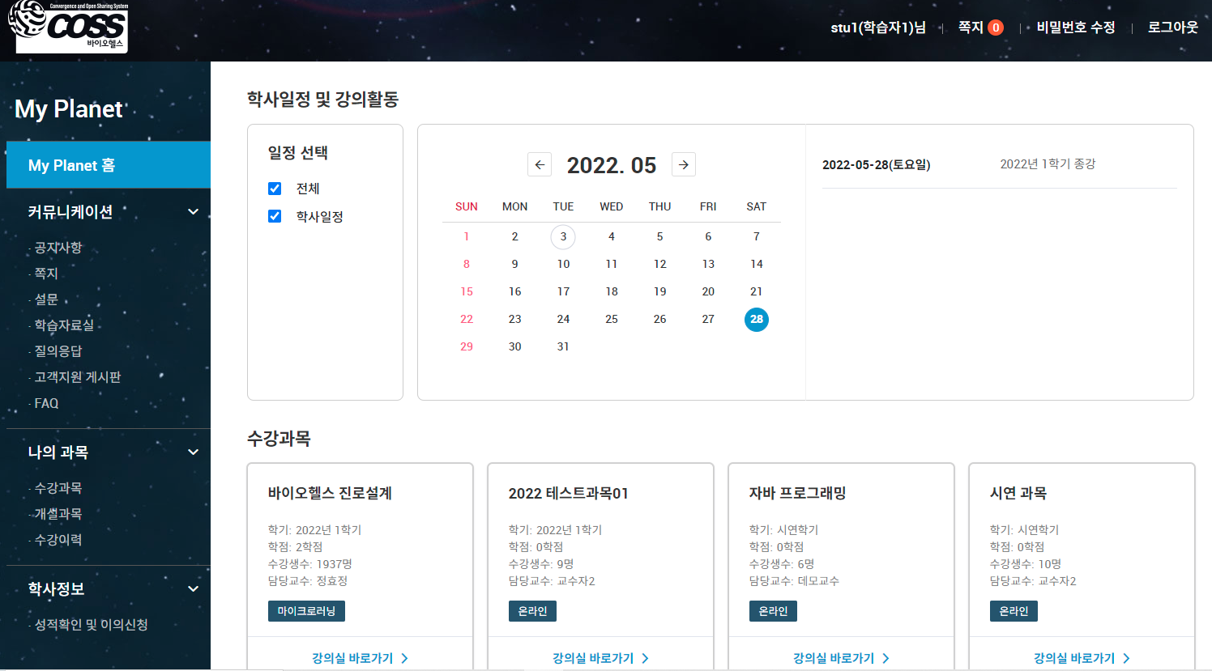
3. My Planet 이동
화면명 | 메인 홈페이지 > My Planet 링크 이동 | 기능설명
 |  |  | *My Planet 바로가기 메뉴는 로그인 후 확인 할 수 있습니다.
 |  | 1 | 로그인 후에는 상단의 My Planet 바로가기 메뉴를 확인 할 수 있으며, 해당 메뉴를 통해 수강신청을 할 수 있습니다.
1

Slide 6
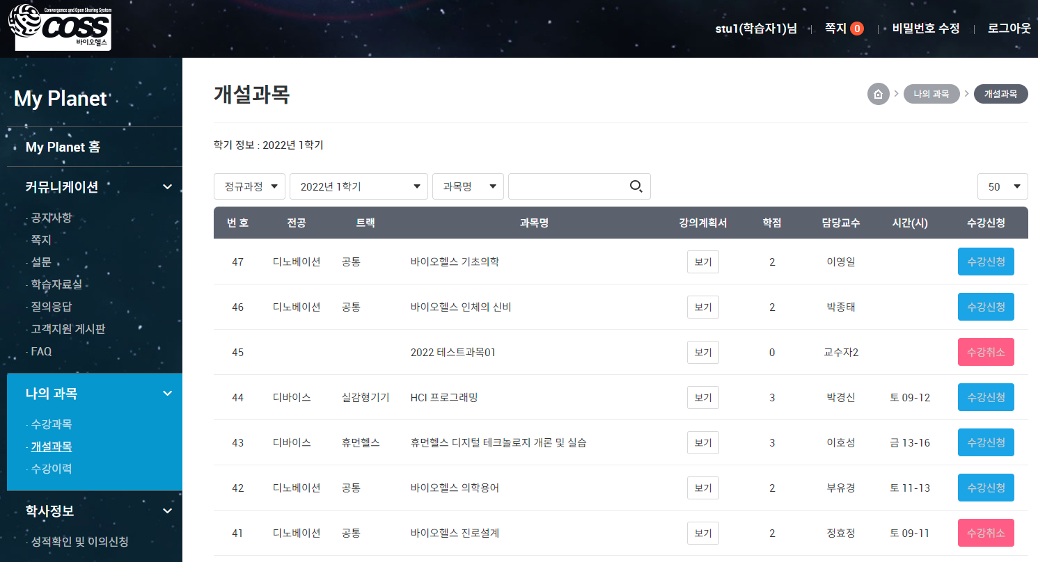
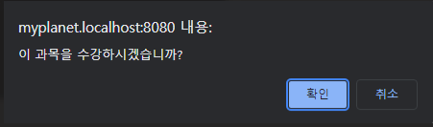
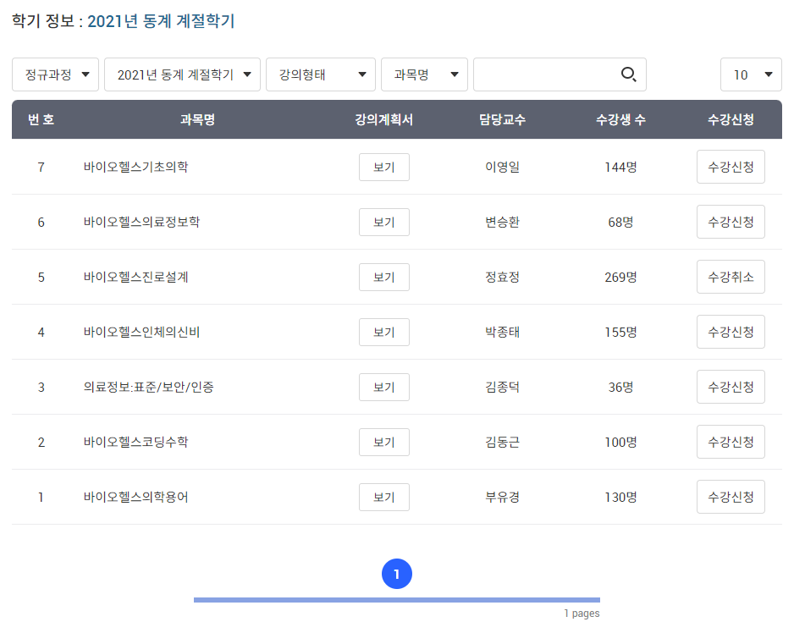
3. My Planet 수강신청 및 취소
화면명 | My Plantet > 수강신청 및 취소 | 기능설명
 |  | 1 | My Planet 왼쪽 메뉴 중 [나의과목] > [개설과목] 메뉴를 통해 수강신청을 할 수 있습니다.
 |  | 2 | 수강신청 기간 동안 수강 할 과목 확인 후 [수강신청] 버튼을 클릭하면 팝업 창이 나오며, [확인]을 클릭하면 수강신청이 이루어집니다.
2
*[수강취소] :
수강신청 완료 후 버튼이 [수강취소]로 바뀌게 되며,
수강신청 또는 수강 정정기간에 수강취소가 가능합니다.
수강 과목을 취소하거나 정정할 경우 수강취소 버튼 클릭 후
팝업 창의 확인 메시지를 클릭하면 됩니다.
1

Slide 7
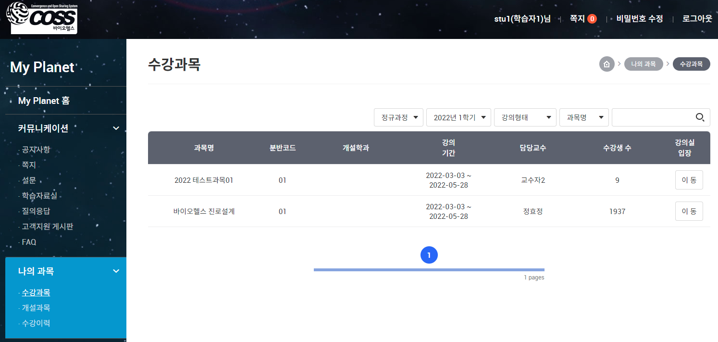
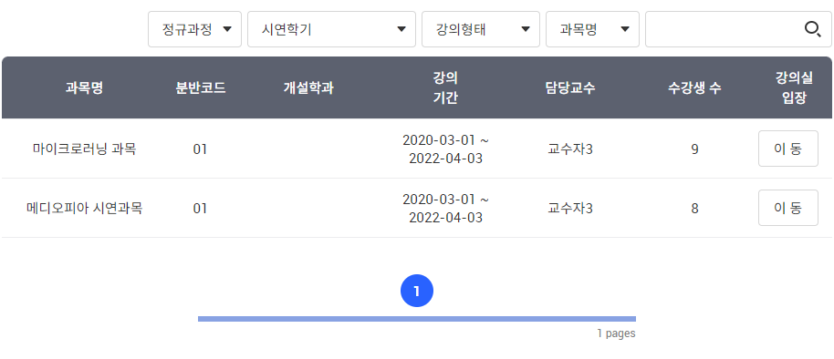
3. My Planet 수강과목
화면명 | My Plantet > 수강과목 | 기능설명
 |  | 1 | My Planet 왼쪽 메뉴 중 [나의과목] > [수강과목] 메뉴를 통해 수강신청 한 과목 현황을 확인 할 수 있습니다.
 |  | 2 | 수강과목을 한 눈에 볼 수 있으며, [이동] 버튼을 클릭하면 해당 강의실로 바로 입장이 가능합니다.
2
1

